Slide 1
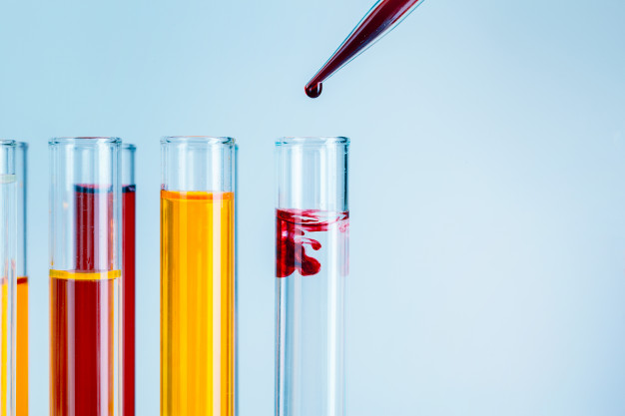
РОЗЧИНИ
7 клас
РОЗВ’ЯЗУВАННЯ ЗАДАЧ
Холодар Людмила Олександрівна

Slide 2
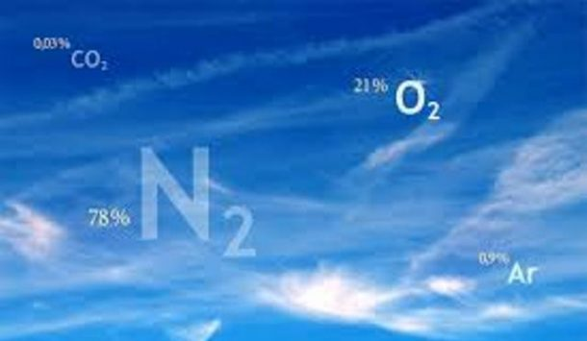
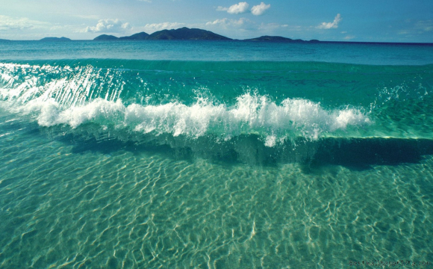
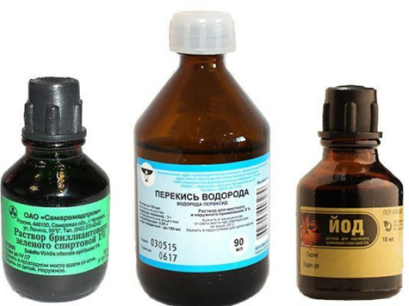
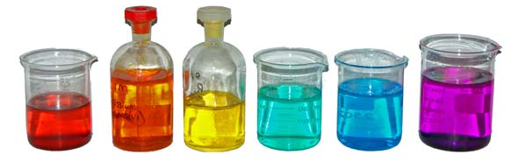

Slide 3
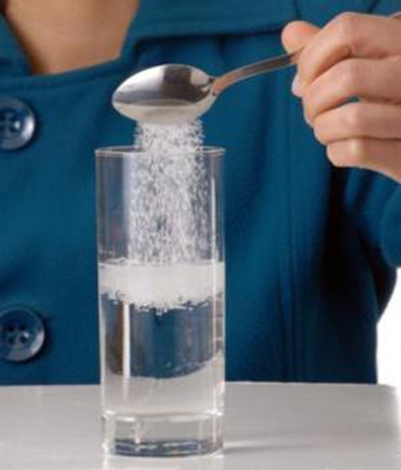
РОЗЧИН – ОДНОРІДНА СУМІШ, УТВОРЕНА КІЛЬКОМА РЕЧОВИНАМИ.
РЕЧОВИНИ, З ЯКИХ УТВОРЕНИЙ РОЗЧИН, Є ЙОГО КОМПОНЕНТАМИ, СЕРЕД ЯКИХ РОЗРІЗНЯЮТЬ РОЗЧИННИК ТА РОЗЧИНЕНУ РЕЧОВИНУ
Газоподібні
повітря
Розчини
Рідкі
морська вода
Тверді
сплави металів

Slide 4
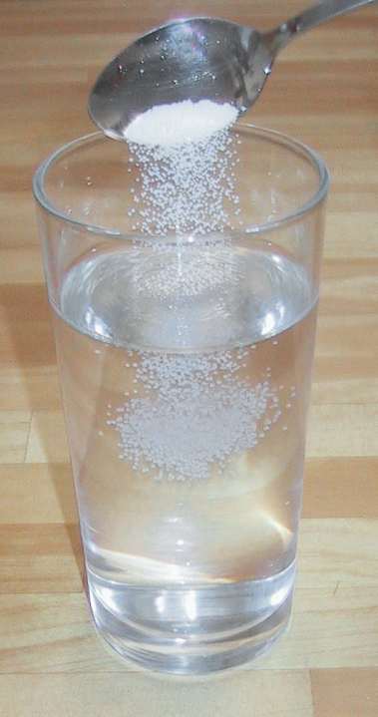
МАСОВА ЧАСТКА – ЦЕ ВІДНОШЕННЯ МАСИ РОЗЧИНЕНОЇ РЕЧОВИНИ ДО ЗАГАЛЬНОЇ МАСИ РОЗЧИНУ.
МАСА РОЗЧИНУ – ЦЕ СУМА МАСИ РАЗЧИНЕНОЇ РЕЧОВИНИ ТА МАСИ РОЗЧИННИКА.

Slide 5
Задача 1. У воді масою 100 г розчиняється сіль ферум(ІІ) сульфат масою 26,3 г.
Обчисліть масову частку ферум(ІІ) сульфату в розчині.
Розв’язування:
Знаходимо масу розчину.

Slide 6
Задача 2. Обчисліть масу розчину лимонної кислоти з масовою часткою 30 %, що містить 90 г кислоти.

Slide 7
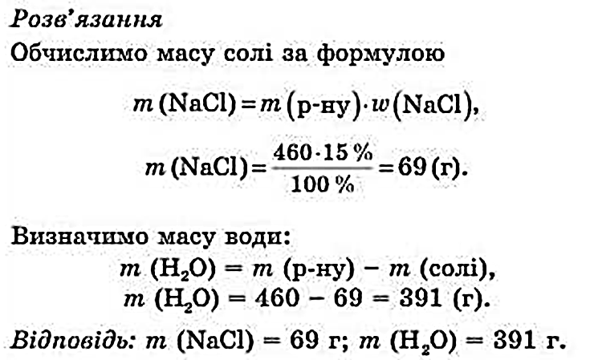
Задача 3. Яку масу NaCl натрій хлориду та води потрібно взяти для приготування 460 г розчину з масовою часткою NaCl 15 %?

Slide 8
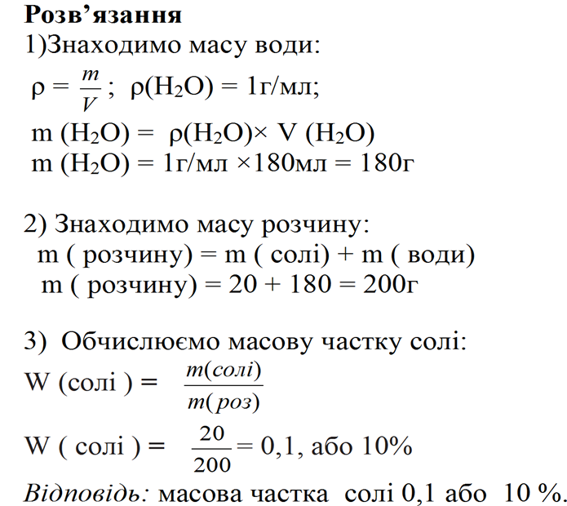
Задача 4. Об’єм води 180мл води. У воді розчинили 20г солі. Обчисліть масову частку солі в розчині.

Slide 9
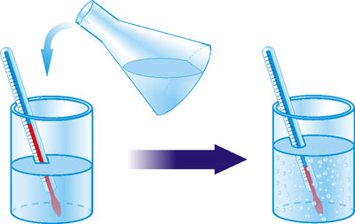
РОЗВ’ЯЗУВАННЯ ЗАДАЧ
використовуючи
табличний спосіб

Slide 10
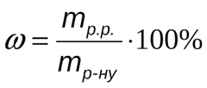
Задача1. Яку масу цукру потрібно взяти для приготування 600 г розчину з масовою часткою цукру 15 %?
?
600
0,15
600⋅015=90
Відповідь: маса цукру 90г.

Slide 11
Задача 2. Розчин цукру масою 400г з масовою часткою 20% влили в інший розчин масою 600г з масовою часткою 10% .
Визначити масову частку новоутворенного розчину.
?
1
400⋅0,2=80
400
0,2
2
?
600
0,1
600⋅0,1=60
3
400+600=1000
?
80+60=140
140:1000=0,14
Відповідь: масова частка 0,14 (або 14%).

Slide 12
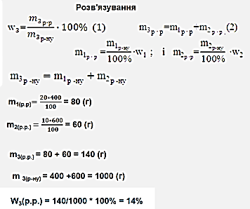
Задача 2. Розчин цукру масою 400г. з масовою часткою 20% влили в розчин масою 600г. з масовою часткою 10% .
Визначити масову частку новоутворенного розчину.

Slide 13
Задача 3. До розчину масою 300г з масовою часткою 20% досипали 20 г солі. Визначити масову частку нового розчину.
?
0,2
300⋅0,2=60
300
1
2
60+20=80
300+20=320
80:320=0,25
Відповідь: масова частка нового розчину 0,25 (або 25%).

Slide 14
Задача 4. Яку масу води потрібно долити до розчину масою 450 г з масовою часткою цукру 0,1, щоб приготувати новий розчин з масовою часткою 0,06.
450⋅0,1=45
1
?
450
0,1
45
45:0,06= 750
?
0,06
2
750-450=300
Відповідь: долити 300 г води

Slide 15
Задача 1. У 180 г води розчинили 60 г цукру.
Яка масова частка (%) розчиненого цукру в розчині?

Slide 16
Задача 2. З розчину солі масою 300 г із масовою часткою розчиненої речовини 6 % випарили всю воду. Визначте масу солі, що залишилася після випаровування води.

Slide 17
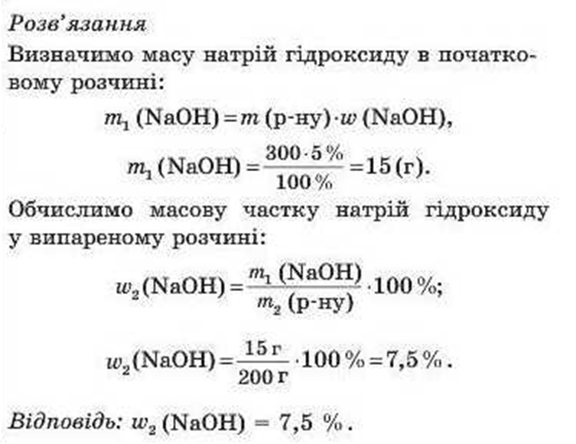
Приклад 3. Якою є масова частка (%) натрій гідроксиду у випареному розчині, якщо 300 г його розчину з масовою часткою NaOH 5 % випарили 100 г води?

Slide 18
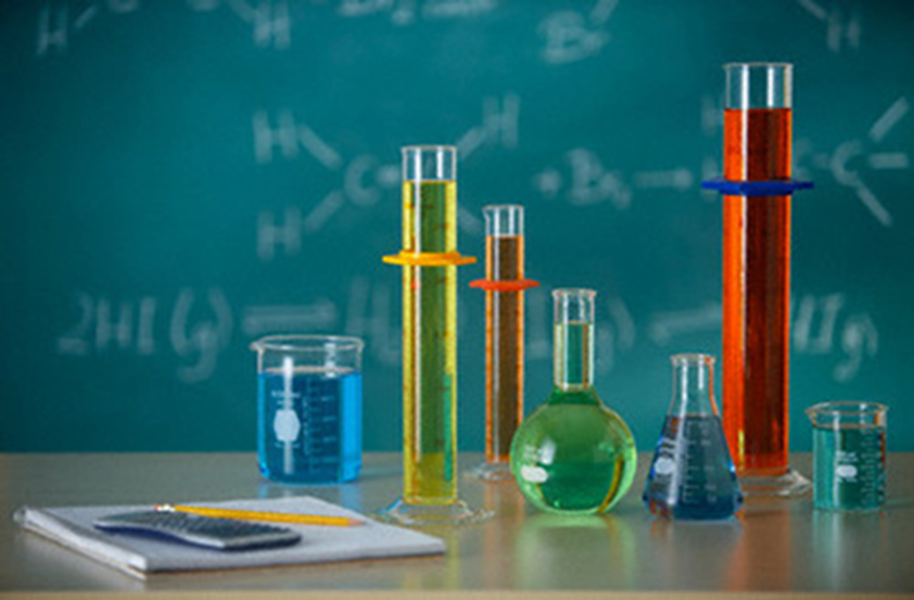
Для створення презентації використовувалися матеріали ІНТЕРНЕТУ
Домашнє завдання:_________

